Slide 1
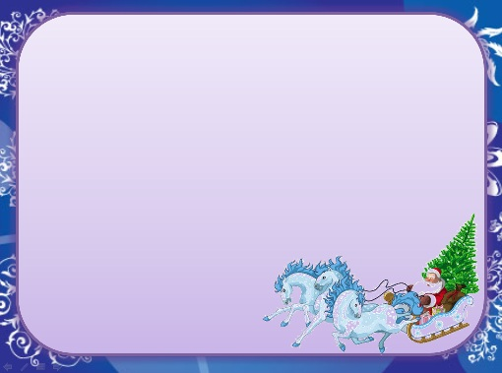
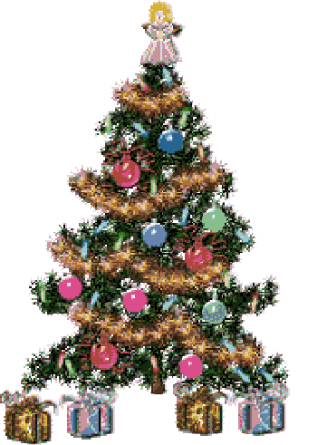

Практико-ориентированный проект
«Наша новогодняя красавица»
Выполнил: Цуканов Михаил
ученик 2 в класса
МКОУ Усть-Таркской СОШ
Руководитель: Соловьева Елена Владимировна.

Slide 2


Как хороша новогодняя ёлка!
Как нарядилась она - погляди!
Платье на ёлке зелёного цвета,
Яркие бусы блестят на груди.
Ёлка у нас высока и стройна,
Вечером вся засверкает она
Блеском огней, и снежинок, и звёзд -
Словно павлина раскрывшийся хвост.
Ёлка в карманы свои золотые
Спрятала множество разных сластей
И протянула к нам ветки густые,
Словно хозяйка, встречает гостей.
Дерево лучше нигде не найдёшь!
С ёлкой хорошей и праздник хорош!
(О. Высоцкая)

Slide 3

Объект исследования:
экологическая проблема вырубка лесов.
Предмет исследования:
хвойные деревья

Slide 4
Цель:
привлечь внимание взрослых и детей к проблеме сохранения хвойных деревьев во время новогодних праздников.
задачи:
Изучить литературу по данному вопросу.
2. Расширить знания о сибирской сосне,
3. Узнать о роли хвойных лесов,
4. Привлечь внимание жителей нашего села к проблеме сохранения хвойных деревьев в период новогодних праздников,
5. Изготовить елочку своими руками.

Slide 5
Гипотеза исследования:
Возможно вырубка ёлок
в нашей местности
отрицательно влияет
на природу нашего
края. Попробуем
предложить
альтернативу живой
ёлке.

Slide 6
Роль хвойных лесов.
Хвойные леса составляют более трети всех лесов
планеты. Изучив литературу, я узнал, что ель
как любое зеленое растение очищает воздух. К
сожалению, лесные красавицы не могут расти в
городах с грязным воздухом. Менее чувствительна
к загрязнению воздуха голубая ель, именно эту ель
можно увидеть в парках и скверах городов. В
нашем же районе произрастает обычная зеленая
Сибирская ель.

Slide 7
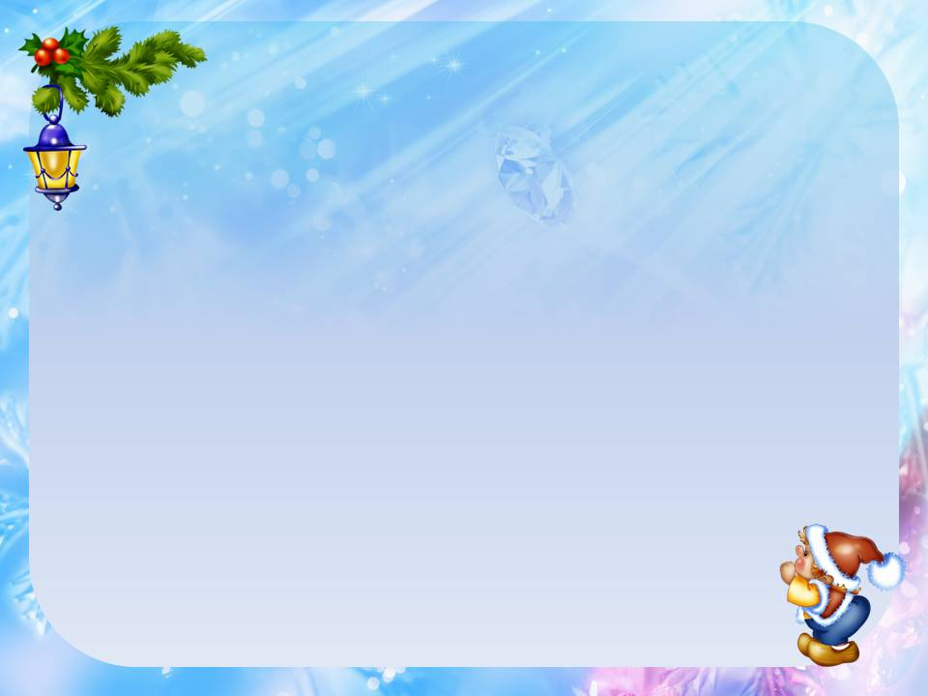
Обычай наряжать елку очень давний: ему около двух тысяч лет. Вечнозеленая ель занимала особое место среди всех деревьев. Будучи вечнозеленой, она символизировала жизнь. К зеленым ветвям ели подвешивали яблоки – символ плодородия, яйца – символ развивающейся жизни, орехи – символ божественной воли, наряжали елку игрушками.

Slide 8
Мы провели опрос среди обучающихся 2 классов для того, чтобы установить, сколько людей предпочитает ставить натуральное хвойное дерево; какой вид хвойных пород предпочитается; есть ли те, кто применяет альтернативное украшение и как обойтись без натуральной ёлки.
Цель: установить, сколько семей предпочитает ставить натуральное хвойное дерево.
Результаты нашего опроса:

Slide 11
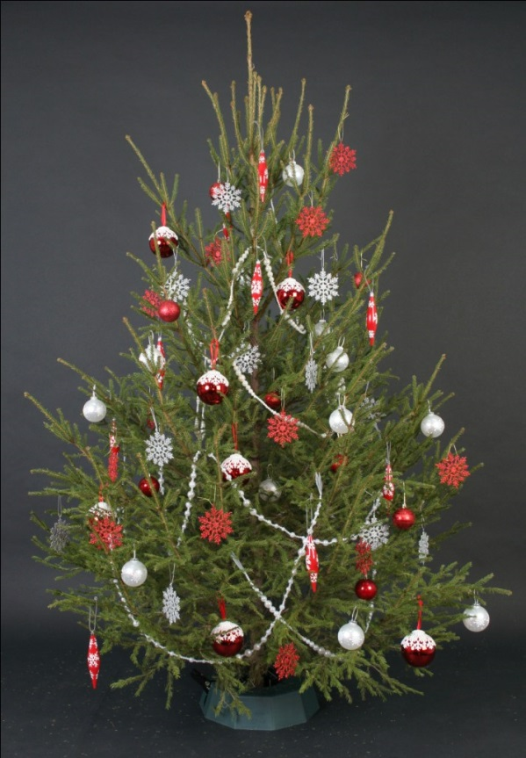
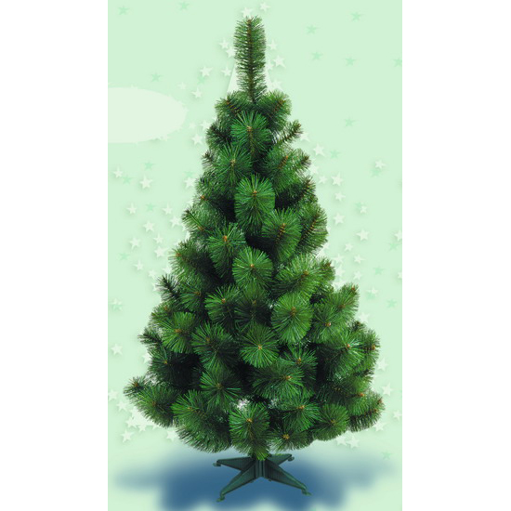
Какую ёлку лучше нарядить к празднику – искусственную или живую
Искусственную | Живую
46% | 54%

Slide 12
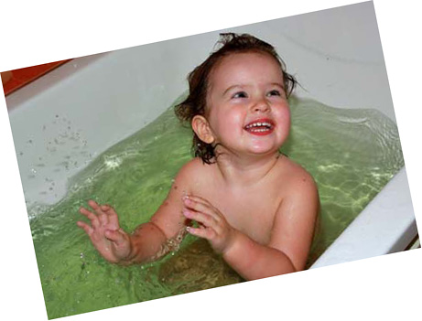
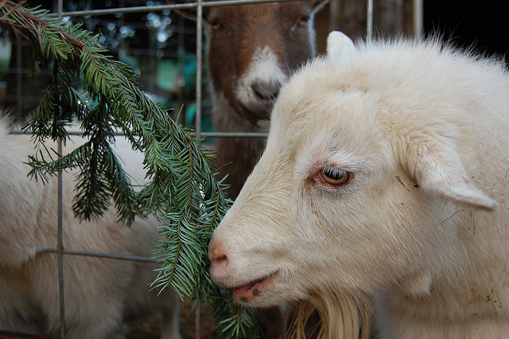
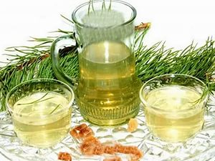
Вторичное использование хвойных деревьев.
Хвойные ванны – источник здоровья
Ветки – на корм животным.
Лечебный отвар из сосны.

Slide 13
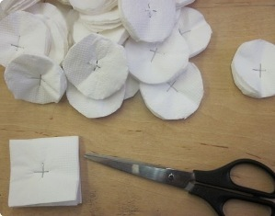
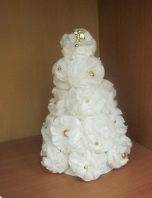
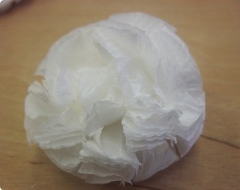
Технология изготовления елочки из бумажных салфеток.
Мы предлагаем свою альтернативу настоящему дереву.
Для изготовления елочки нам понадобится:
салфетки, ножницы, картон, степлер, клей.
Складываем салфетку в четыре раза. Получится небольшой квадрат. Каждый такой квадрат в центре соединяем степлером. Теперь из квадратов делаем круги, обрезав аккуратно ножницами, чтобы каждый кружок получился в отдельности.
Затем отгибаем, придавая объем, чтобы получился практически шарик.
Из картона делаем большой конус, который послужит каркасом будущей елки. Края конуса можно скрепить степлером или приклеить обыкновенным канцелярским клеем. На этот картонный конус приклеиваем получившиеся шарики из салфеток. Начинать это делать лучше всего с основания будущей елки.
После того, как получилась елка из салфеток, её можно украсить большими бусинами, бисером, бантиками - в общем всем, что найдется под рукой.

Slide 14
ЗАКЛЮЧЕНИЕ
Подводя итоги своей работы, мы можем сделать вывод: мы добились поставленной цели, узнали много нового и интересного о хвойных деревьях, об их значении в природе и жизни человека. Считаем, что и ребята, и взрослые не остались равнодушными к проблеме сохранения хвойных деревьев в нашей местности. Нами было доказано, что новогоднее дерево может быть полезно после праздников. Гипотеза подтвердилась.
Возвращаясь к проблеме: Как сохранить лесную красавицу и дать ей «вторую жизнь» мы рекомендуем:
Не рубить елочку, где придется, а только с разрешения лесника.
Нельзя, проходя по лесу, просто так обломить макушку молодого дерева.
Не обязательно украшать квартиру на Новый год целым деревом, его может заменить композиция из хвойных лап, игрушек, гирлянд, или украсить искусственное дерево. А еще лучше сделать ёлочку своими руками используя различные материалы.

Slide 15
Кроме этого, если вы ставили натуральную ёлку, стоит подумать как ещё можно использовать отслужившее в праздники хвойное дерево. А мы рекомендуем:
запаривать хвою в лечебных целях и для принятия ванн;
использовать в этих же целях кору деревьев;
древесину можно использовать для изготовления мебели или в качестве дров;
также можно использовать смолы дерева.

Slide 16
Скоро наступит праздник, многие из вас будут решать – украсить свой дом елкой натуральной или искусственной. И мы просим вас – подумайте не только о себе, подумайте о деревьях: они живые и красивые. Стоит ли ради нескольких праздничных дней вашей человеческой жизни лишать жизни их?

Slide 17


